Slide 1
NWI

Slide 2
Проблема
Сбор и анализ информации из большого количества данных по проблемному вопросу.
Цель
Предложить удобный сервис по сбору, синтезу и визуализации информации из источников открытых данных.
Решение
Создан сервис по добавлению, сбору, синтезу и визуализации информации из источников открытых данных, с подсветкой лучших и худших показателей, для выявления причины проблемы в определённом месте, с возможностью подачи заявки о решении проблемного вопроса в компетентные органы с прикреплёнными статистическими данными.

Slide 3
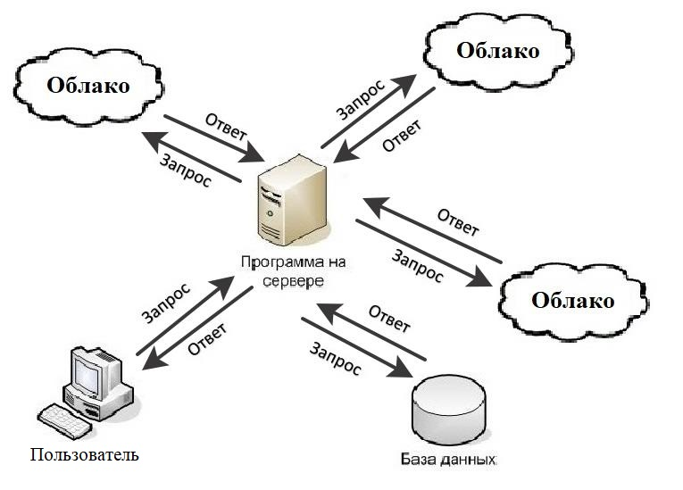
Схема работы сервиса

Slide 4
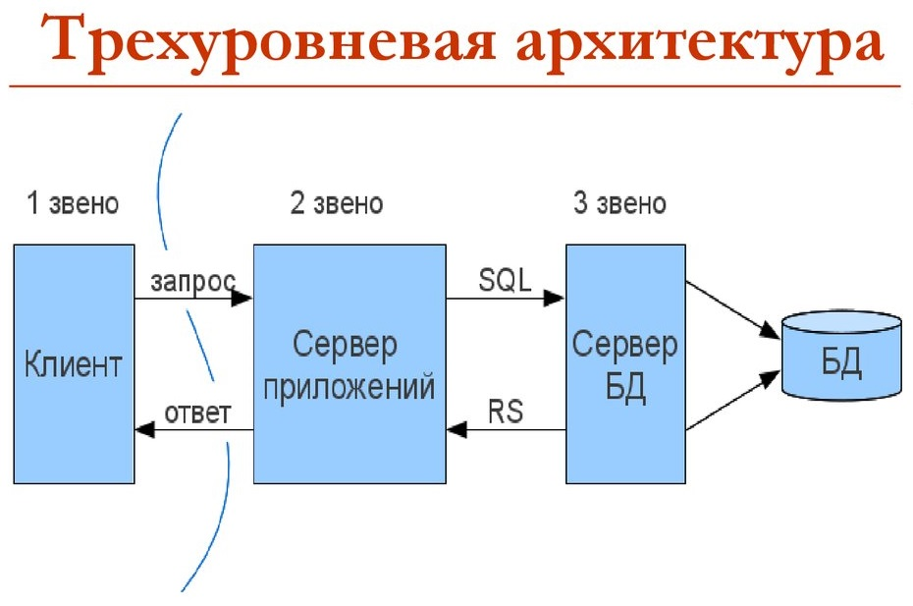
Масштабирование
Преимущества:
1. Высокая безопасность
2. Высокая надёжность
3. Низкие требования к производительности и техническим характеристикам терминалов, как следствие снижение их стоимости.

Slide 5






Используемые технологии

Slide 6
Заключение
Данный сервис побуждает людей к социальной активности и помогает обратить внимание компетентных органов на наличие проблемы и необходимости её решения.
Его можно интегрировать как раздел в имеющиеся порталы, например в data.gov.ru и масштабировать путем добавления информации из других крупных и региональных источников открытых данных.
Ссылка на репозиторий - https://bitbucket.org/tarannko/northwestinformationservice

